Slide 1

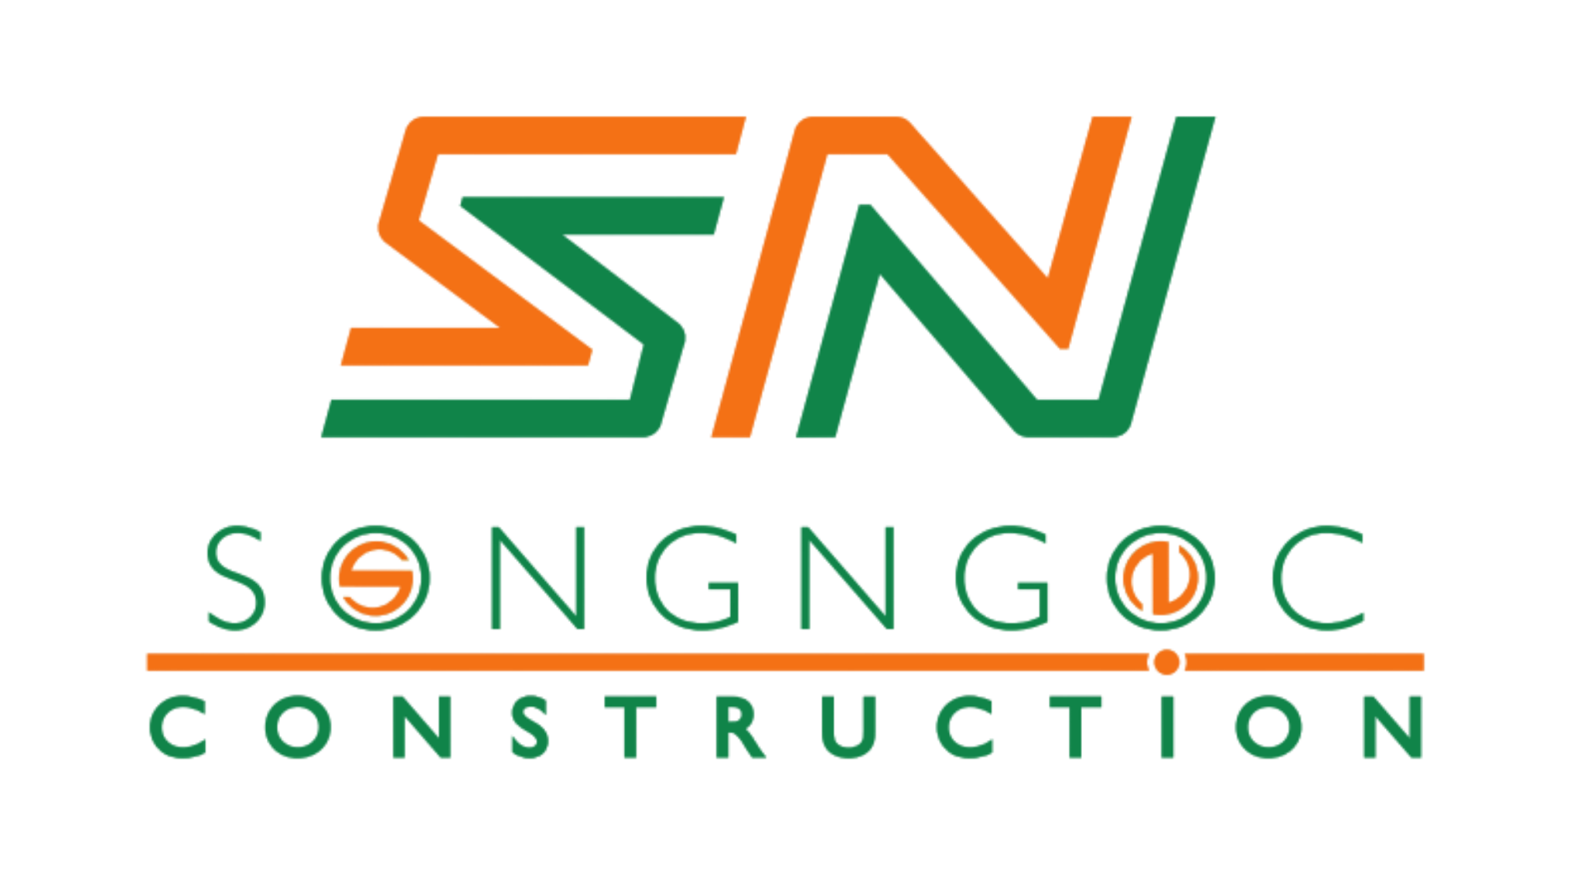








CÔNG TY TNHH CƠ KHÍ XÂY DỰNG SONG NGỌC (SNCons)
VP-2-09, Lầu 2, Tòa nhà St. Moritz
Số 1014 Phạm Văn Đồng, P. Hiệp Bình, TP. Hồ Chí Minh
Được thành lập ngày 04/05/2013 với GPKD số 0312260211 do Sở Kế hoạch & Đầu tư TP. Hồ Chí Minh cấp, Công ty TNHH Cơ khí Xây dựng Song Ngọc khởi nghiệp với tâm huyết mang đến các giải pháp xây dựng chất lượng, đáng tin cậy cho thị trường Việt Nam.
(+84) 086 893 7699
songngoc@sncc.vn
songngoc.com.vn
Từ những dự án đầu tiên trong lĩnh vực xây dựng dân dụng, Song Ngọc nhanh chóng mở rộng năng lực sang các lĩnh vực đòi hỏi kỹ thuật cao hơn: thi công nhà công nghiệp, hạ tầng công nghiệp và công trình chống ăn mòn trên biển.
HIỆU QUẢ
Tối ưu phương án và nguồn lực cho từng dự án
TIẾN ĐỘ
Bám sát kế hoạch, phối hợp linh hoạt
100+ Khách hàng
Hiện nay, với đội ngũ hơn 300 kỹ sư và công nhân lành nghề cùng hệ thống máy móc thiết bị hiện đại, Song Ngọc là một trong những nhà thầu xây dựng uy tín hàng đầu ở Việt Nam, với danh mục hơn 200 dự án đã hoàn thành với khách hàng và đối tác trong và ngoài nước.
200+ Dự án
AN TOÀN
Ưu tiên an toàn, sức khỏe và môi trường làm việc
40+ NV, Kỹ sư & 300+ Công nhân
CHẤT LƯỢNG
Tuân thủ quy trình, tiêu chuẩn kỹ thuật ISO
Để đạt được thành quả đó, Song Ngọc đã không ngừng nâng cao chuyên môn, đầu tư trang thiết bị, phương tiện kỹ thuật hiện đại và liên tục cải tiến quy trình quản lý dự án. Chúng tôi tuân thủ quy trình chất lượng ISO nghiêm ngặt và đảm bảo sự an toàn công việc cho mọi dự án.
20+ Máy cơ giới

